Slide 1
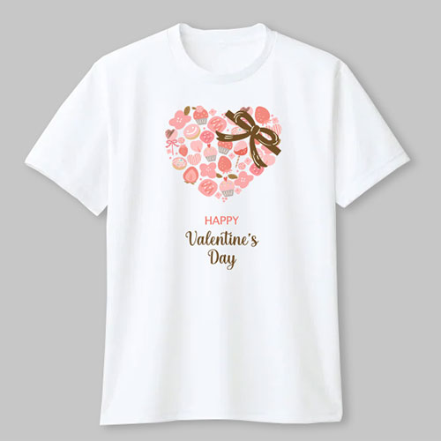
【提案書】
オリジナルTシャツ（白）
特徴
白地のTシャツにA4サイズ以内の範囲であれば、アニメキャラクターなどもキレイにフルカラープリントできます。アニメ・ゲームなどのオリジナルキャラクターも色鮮やかに再現可能です。
納期
納期スペース
仕様
サイズ：S~XXXL Kids/90~160 Girl/G-M~G-L
備考：印刷：フルカラー印刷
お見積
お見積りスペース

